Slide 1
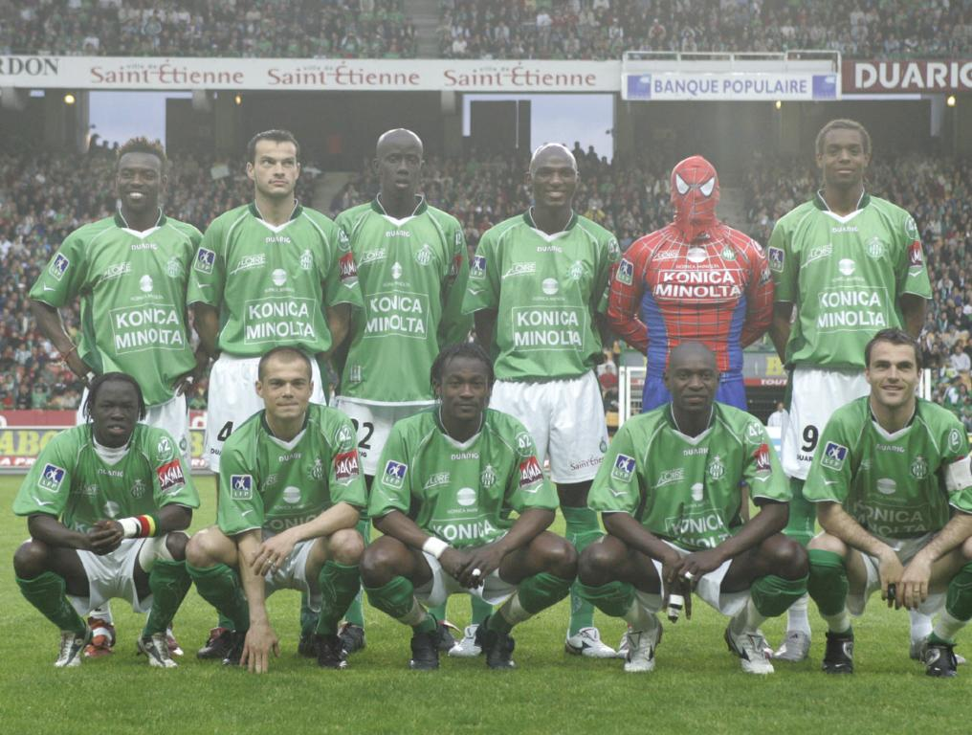
..sara’ difficile segnare a questi qua!

Slide 2
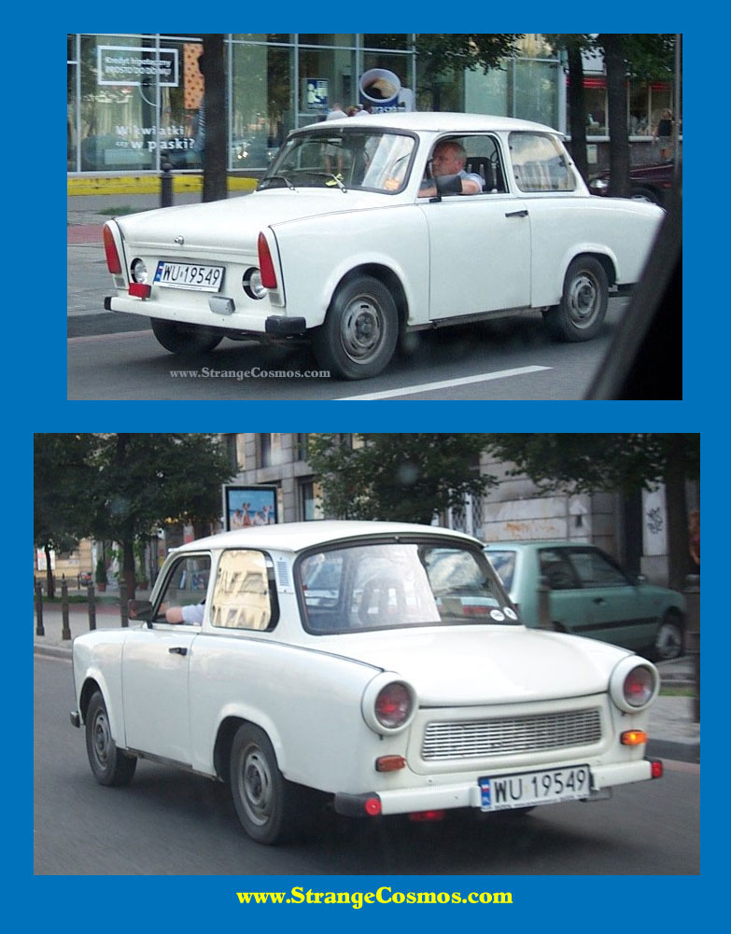
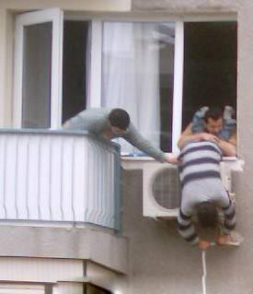
Lo dice la 626...

Slide 3
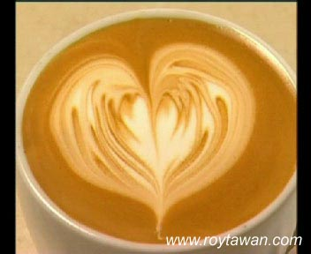
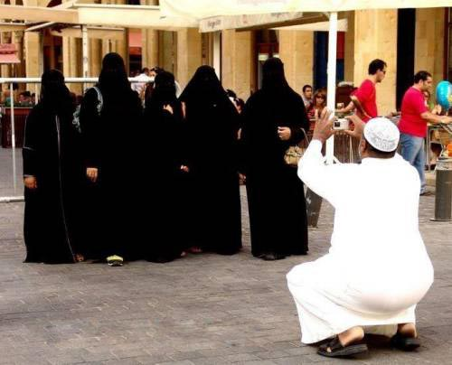
Foto del anno 2006

Slide 4
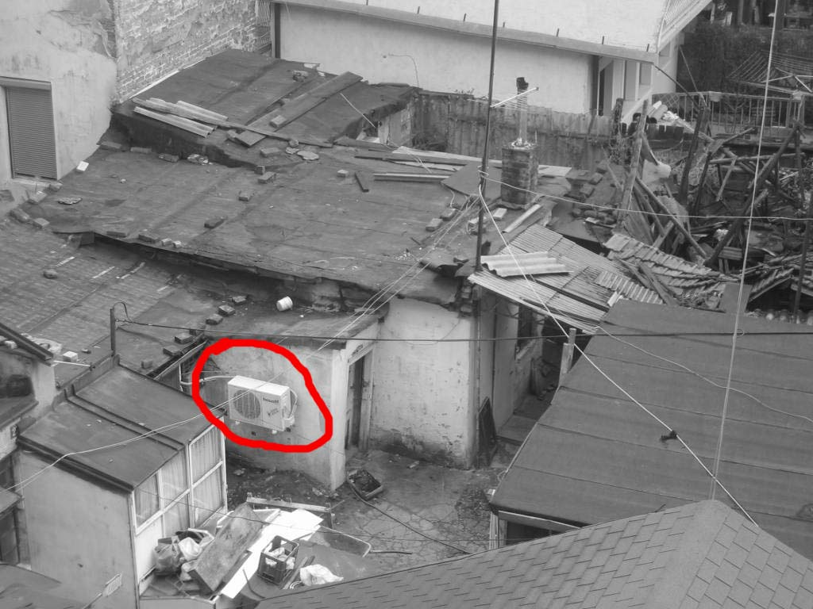
Siamo modesti, ma non ci manca niente..

Slide 5
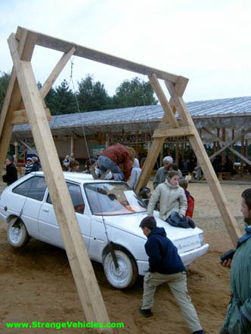
L’Autolena…

Slide 6
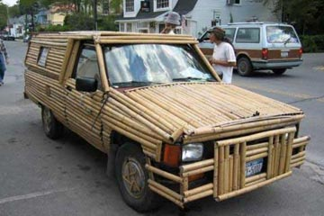
…si puo’ chiamarla “auto ecologica” ?

Slide 7
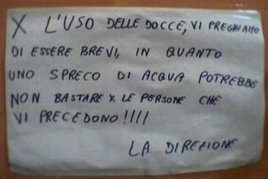
…”che mi precedono”???

Slide 8
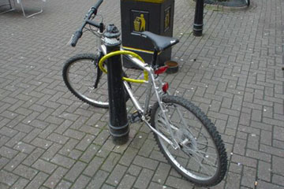
..solo un “genio”……

Slide 9
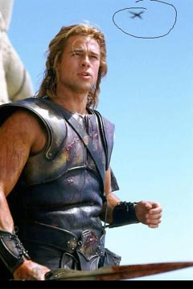
Achille e l’aereo di Troia… ma, non era un cavallo?

Slide 10
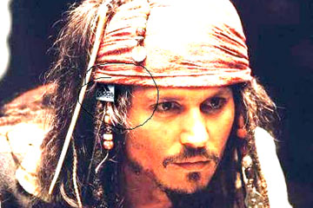
….pirati sponsorizzati

Slide 11
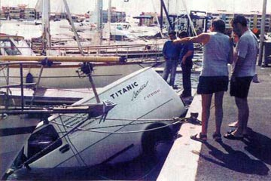
e va bè …pero’ con un nome così…

